Slide 1
Værktøjskassen – støtte til et liv med demens

Slide 2
Velkommen Pårørendekursus Livet med demens i plejebolig
Underviser: XXX
Dato
Sted
Notes:
Det er målet, at de pårørende: » Oplever, at de får en større forståelse af årsager til adfærdsændringer hos mennesker med demens. » Oplever, at de får viden om, hvordan de og personalet kan anvende livshistorien i deres relation til deres nærtstående med demens.

Slide 3
Modul 3 At se det hele menneske
Dagens emner:
Det komplekse demensbillede
Livshistorie
Notes:
Emner på modulet er: » Personcentreret tilgang. » Det komplekse demensbillede – ”Demensligning”. » Basale behov for trivsel og velbefindende – ”Blomstermodellen”. » Brugen af livshistorie.

Slide 4
At se og forstå personen med demens
Mennesker reagerer forskelligt, når de får en demenssygdom
Vigtigt at have fokus på det unikke, hele menneske og ikke kun på demenssygdommen
Derfor skal personer med demens mødes med en personcentreret tilgang
Hvad vil en personcentreret tilgang sige?
Det enkelte menneske er unikt og adfærden skal ses og forstås i et helhedsperspektiv
At man tager personen med demens alvorligt ved at anerkende deres følelser, forståelser og oplevelser af verden
At man skaber mulighed for at mennesker med demens trives og lever et godt liv på trods af sygdommen
At man har blik for de ressourcer og kognitive funktioner som personen fortsat har i behold

Slide 5
Hvad vil det sige at anerkende et andet menneske?
Sand Hjælpekunst
”At man, når det i Sandhed skal lykkes En at føre et Menneske hen til et bestemt Sted, først og fremmest må passe på at finde ham der, hvor han er, og begynde der. Dette er Hemmeligheden i al Hjælpekunst. Enhver, der ikke kan det, han er selv i en indbildning, når han mener at kunne hjælpe en Anden. For i Sandhed at kunne hjælpe en Anden, må jeg forstå mere end han – men dog vel først og fremmest forstå det, han forstår. Når jeg ikke gør det, så hjælper min Mere-Forståen ham slet ikke.”
Søren Kierkegaard, Samlede Værker, 3. udg., bind 18, s. 96-97, Kbh., 1962

Slide 6
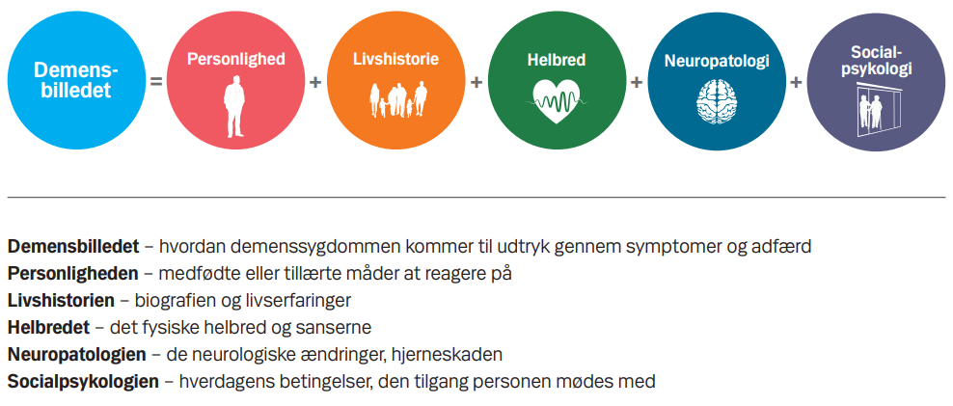
At se det hele menneske
Helhedsperspektiv - demenssygdommens udtryk er summen af flere faktorer:
Notes:
Personcentret omsorg - demensligningen

Slide 7
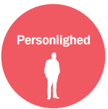
Personlighed
Hvilket værdisæt har personen?
Hvad er vigtigt eller betydningsfuldt?
Hvilke erfaringer har personen samlet gennem sit liv?
Mestringsstrategier – reaktioner, når noget er svært eller utrygt
Intelligens
Humør
Oplevet livsbegivenheder, f.eks. dramatiske begivenheder

Slide 8
Livshistorie
Hvilket liv har personen levet? Barndom, ungdom, voksenliv…
Hvilken uddannelse og arbejde har personen haft?
Hvilke interesser?
Hvilke vaner har personen? Hvordan plejer det at være? Dags- og døgnrytme.

Slide 9
Helbred
Er der andre sygdomme eller helbreds-gener?
Bivirkning fra medicin
Dårlig søvn
Forstoppelse
Smerter
Infektioner
Væskemangel
Hørelse
Syn
Anden kronisk sygdom
Ved urolig adfærd eller pludselig forandring i adfærden er det vigtigt at tjekke for fysiske sygdomme eller helbredsproblemer

Slide 10
Neuropatologi
Hvilken type demenssygdom
Hvilke kognitive funktioner, som er svækket eller fungerer
Demenssygdomme påvirker perceptionen, som er evnen til at tolke de input der kommer fra sanserne, f.eks. lyde, berøring
Vi har forskellige grænser og reaktioner på overstimulering eller understimulering

Slide 11
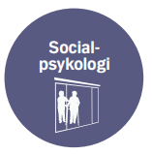
Socialpsykologi
Måden man bliver mødt og set på af andre
Miljøet og omgivelserne som personen med demens indgår i, har stor betydning for deres velbefindende og adfærd
Overskuelighed, genkendelighed og kontinuitet skaber tryghed og overskud
Bliver personen mødt med anerkendelse, respekt og forståelse?
Bliver der taget hensyn til personens udfordringer og ressourcer?
At kommunikationen og samværet opleves trygt og respektfuldt

Slide 12
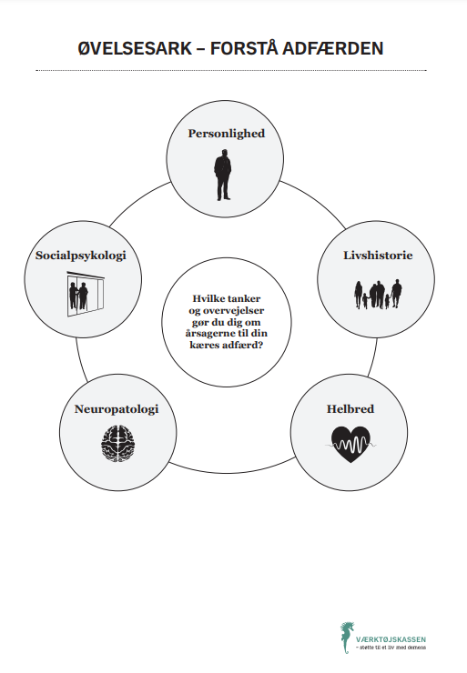
Øvelsesark: Forstå adfærden
Hvilke tanker gør du dig, om din kæres adfærd?
”Mennesker gør det, der giver mest mening i situationen. Følelser og behov, der opleves inde i personen selv, kommer ofte til udtryk i adfærden”
Bo Hejlskov Elvén
Notes:
Øvelsesark: ”Forstå adfærden”. Formålet er, at kursusdeltagerne får et helhedsbillede af deres nærtståendes situation. Kan foregå i interviewform to og to. Opsamling i plenum

Slide 13
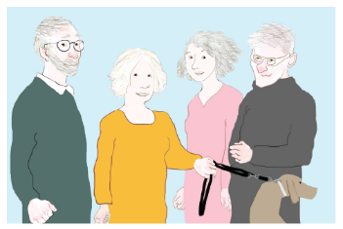
Livshistorie
Hvorfor kende til personens livshistorie?
Fordi livshistorien kan fortælle:
hvem personen har været og er i dag
hvad der skaber en god hverdag for personen
hvad der vigtigt for personen
om personens værdier, vaner og ønsker
hvordan andre kan bidrage til at skabe gode rammer for tryghed, nærvær og samvær med personen.
At fortælle og få fortalt sin livshistorie hjælper til med at understøtte hukommelsen og identitetsfølelsen
Notes:
Præsentation af livshistoriens betydning i relation til mennesker med demens og til plejen og metoder til at fortælle og illustrere ens nærtståendes livshistorie.

Slide 14
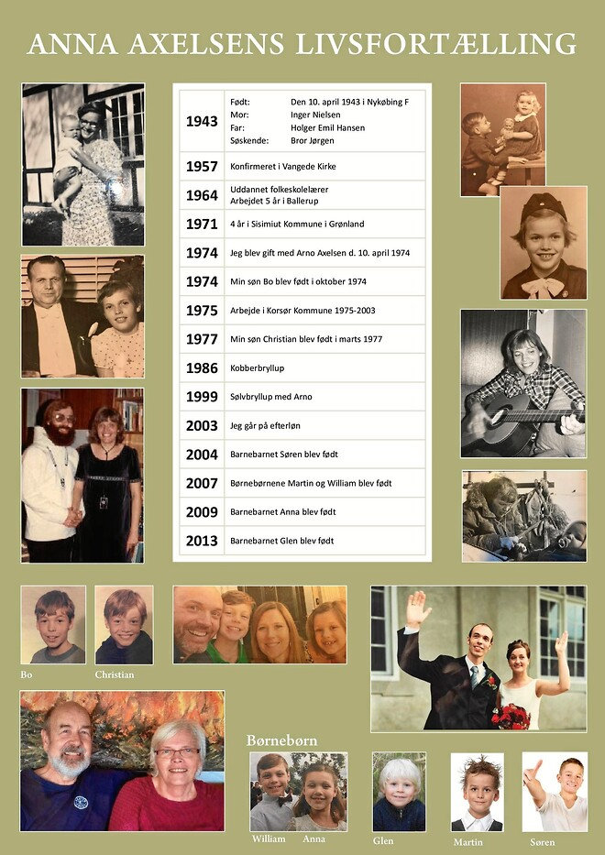
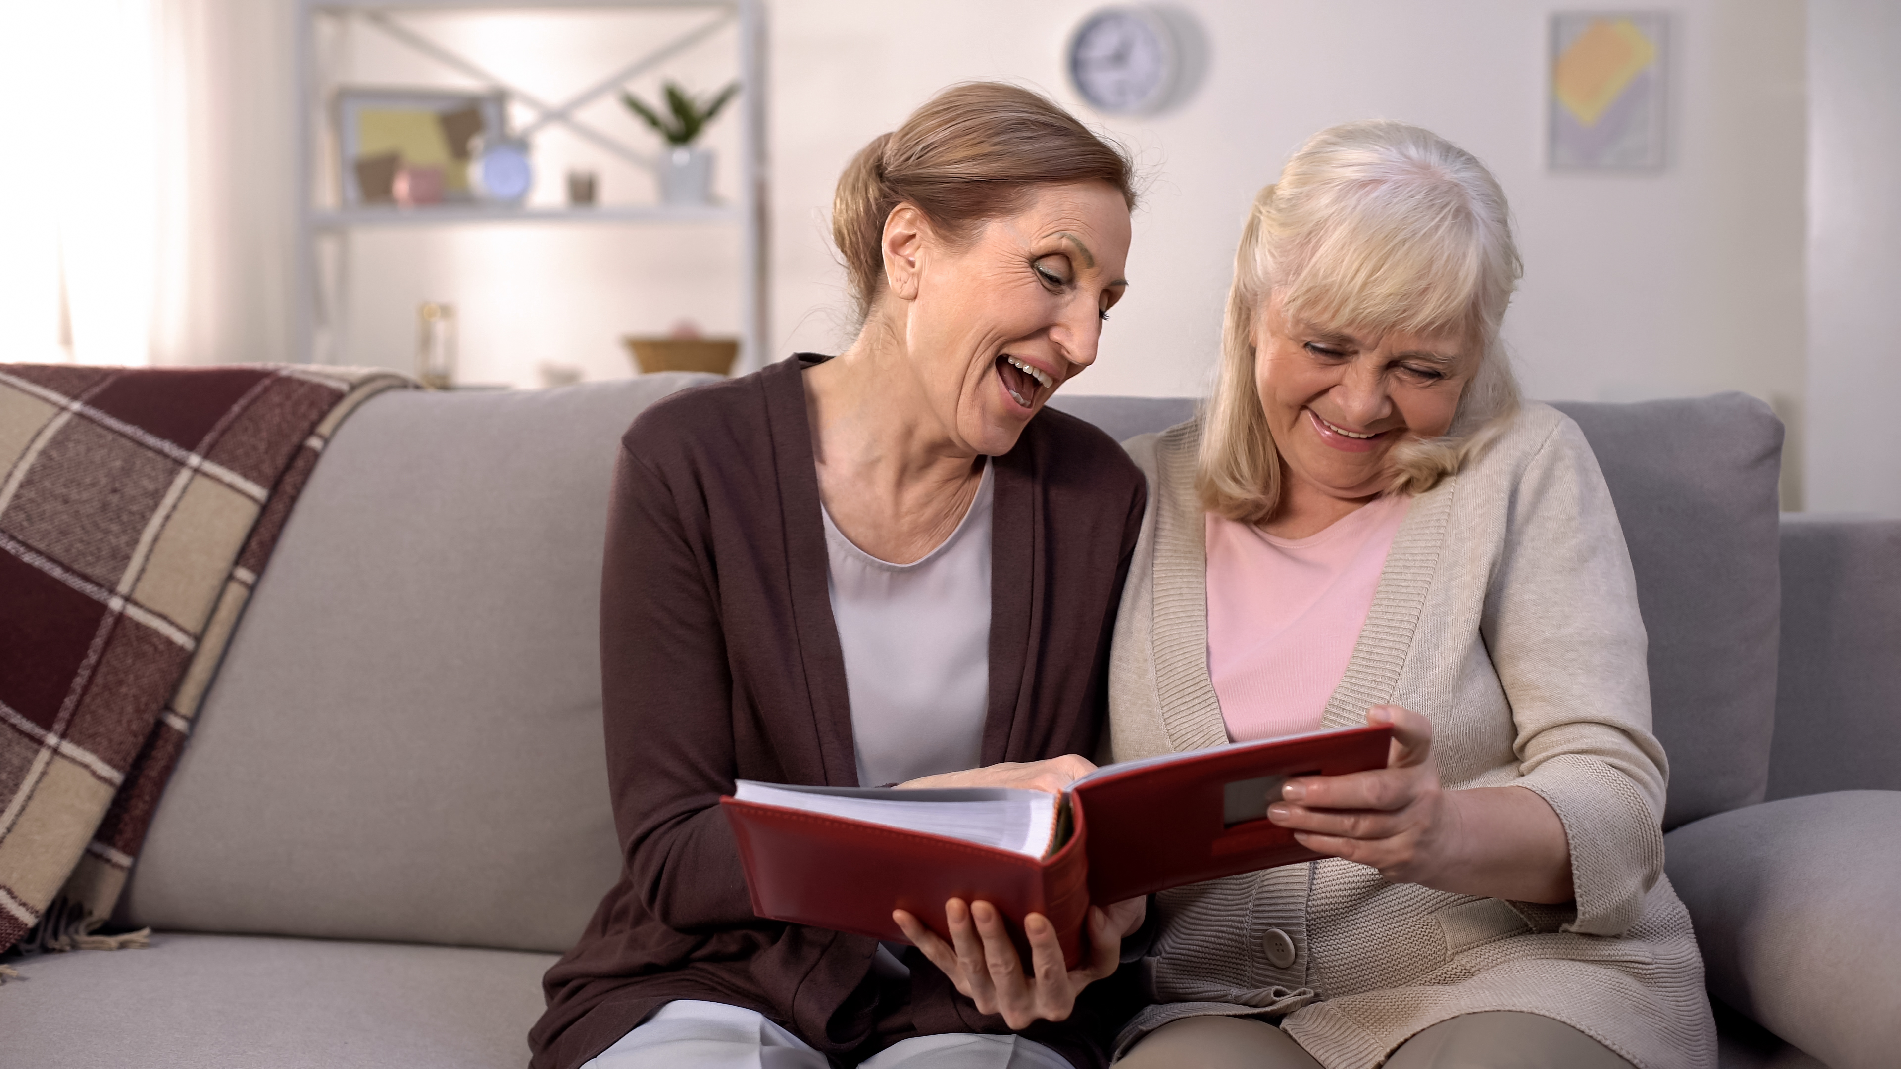
Livshistorie
Der findes mange måder at gøre det på:
Fotobog med kort tekst til billeder
Elektronisk livshistorie, fx app, video
Livshistorie-plakater
Livstræ
Scrapbog

Slide 15
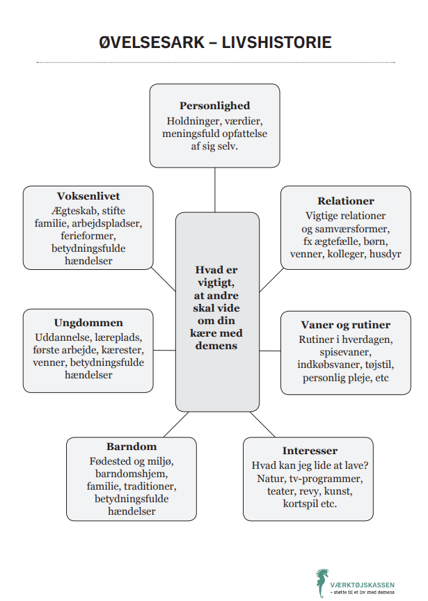
Øvelsesark: Livshistorie
Hvad er vigtigt at andre ved om din kære med demens?
Personlighed
Relationer og samværsformer
Vaner og rutiner
Interesser
Barndom
Ungdom
Voksenlivet
Notes:
Øvelsesark: ”Livshistorie”. Deltagerne taler med sidemanden 2 x 15 min., hvor den enkelte præsenterer sin ægtefælle/far/mors livshistorie.
Formålet er, at kursusdeltagerne får viden om, hvorfor livshistorien er vigtig i mødet med mennesker med demens.
Kursusdeltagerne opfordres til efterfølgende derhjemme at beskrive deres nærtståendes livshistorie gerne sammen med personen, hvis det er muligt.

Slide 16
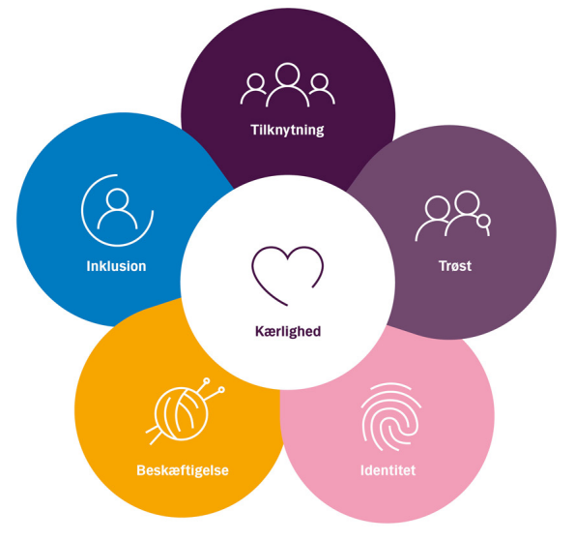
Grundlæggende psykologiske behov
Det fremmer trivslen,
når behovene er dækket
Tilknytning: at have tillid og knytte bånd til et andet menneske, så man føler sig sikker
Inklusion: at føle sig inddraget og være en del af et socialt fællesskab
Trøst: at opleve tryghed, ømhed, nærhed, lindring af ængstelse og sorg og føle sig mødt
Beskæftigelse: at indgå i meningsfulde og genkendelige aktiviteter, som trækker på ens ressourcer og ønsker
Identitet: at vide, hvem man er, det vil sige kunne ‘fortælle’ eller blive bekræftet i sin livshistorie
Kærlighed: alle mennesker har brug for at blive holdt af og blive accepteret ubetinget
Notes:
Behovene gælder for alle mennesker, men når man får en demenssygdom, er det vanskeligt at tage selv at få dem indfriet.
Mennesker med demens har store udfordringer med selv at få dækket sine behov både pga. kognitive svigt og svigt i de sociale relationer.
En tilgang, som imødekommer de grundlæggende psykologiske behov betyder, at personen med demens bedre kan mestre sin sygdom, udholde frustration og bevare sit funktionsniveau i længere tid

Slide 17
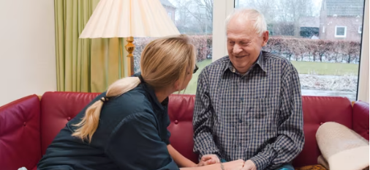
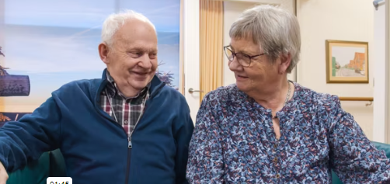
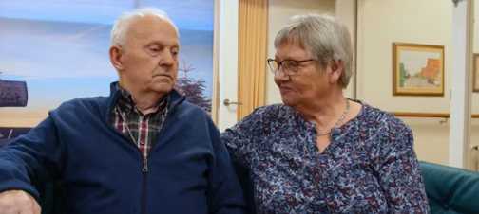
Eksempler
”Støtte til at rumme store følelser”
Du kan støtte mennesker med demens i at rumme store sorgfulde følelser ved at sætte ord på følelserne og være nærværende.
”Sæt ord på initiativerne”
Du kan støtte mennesker med demens ved at sætte ord på deres følelser, så de bliver bevidste om sig selv og føler sig forstået.
”At blive forstået skaber overskud”
Når man føler sig forstået, opstår der gode mødeøjeblikke. Du kan støtte mennesker med demens i at føle sig forstået ved at sætte ord på dét, der har betydning for dem
Filmene er udviklet i projektet 'Tid til at lære - Tid til at leve' i Herning kommune.
Notes:
https://www.alzheimer.dk/faa-raad-og-hjaelp/marte-meo/kommunikation-og-naervaer/

Slide 18
Hvad synes du har været interessant i dag?

Slide 19
Tak for i dag

